Slide 1
Cadw’r Meddwl yn Iach

Slide 2
https://meddwl.org/

Slide 3
Meddwlgarwch
Dull o ganolbwyntio ein sylw ar y funud honno, sy’n defnyddio technegau fel myfyrdod, anadlu ac ioga yw meddwlgarwch. Mae’n ein helpu i ddod yn fwy ymwybodol o’n meddyliau a’n teimladau.
Isod, disgrifir ymarferion munud amrywiol gellid rhoi cynnig arnynt unrhyw le ar unrhyw adeg.
Anadlu
Rhowch sylw am funud i’ch anadlu. Anadlwch i mewn ac allan fel y byddech yn ei wneud fel arfer: sylwch ar yr amser rhwng pob anadliad i mewn ac anadliad allan; sylwch ar eich ysgyfaint yn ymledu. Pan fo’ch meddwl yn crwydro, canolbwyntiwch ar anadlu’n araf i ddod a’r meddwl yn ôl.
Sgan o’r corff
Byddwch yn ymwybodol o’ch corff am funud. Caewch eich llygaid a dechreuwch sganio’ch corff. Dechreuwch gyda’ch traed, yna’n araf, gadewch i’ch ymwybyddiaeth dreiddio’n araf i fyny’ch corff ac i’ch dwylo. Beth ydych chi’n ei deimlo? Trymder yn y coesau? Ysigiad yn y cefn? Efallai nad ydych yn profi’r un synnwyr. Ar ôl y dwylo, canolbwyntiwch ar yr amgylchedd a’r gofod o’ch cwmpas

Slide 4
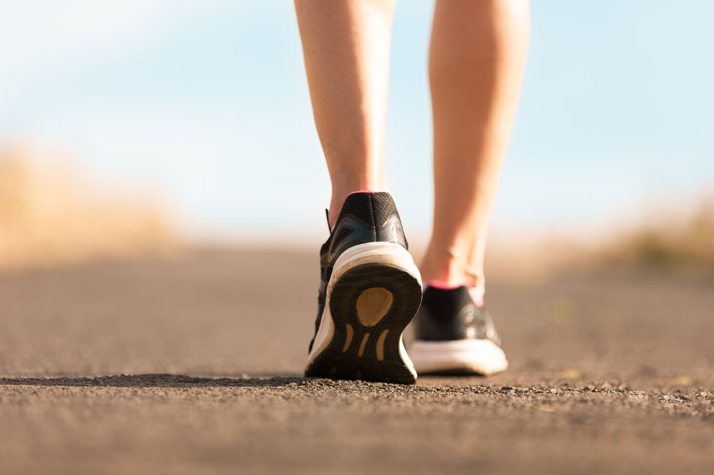
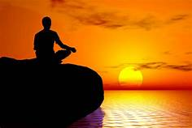
Meddwlgarwch
Cerdded gofalgar
Cerddwch yn araf: byddwch yn ymwybodol o’r teimladau yng ngwadnau’ch traed wrth iddynt gyffwrdd â’r llawr a theimladau y profwch yng nghyhyrau’r coesau. Does dim rhaid i chi edrych ar eich traed. Pan fo’ch meddwl yn crwydro, defnyddiwch gyswllt eich traed a’r llawr fel angor i’ch tynnu yn ôl i’r presennol. Rhowch amser i chi’ch hun i ganolbwyntio ar y synhwyriadau a brofir wrth gerdded. Gellid ymarfer y dechneg hon ar unrhyw adeg.
Bwyta mewn modd gofalgar
Y tro nesaf y byddwch chi’n bwyta, stopiwch ac edrychwch ar eich bwyd. Rhowch eich holl sylw iddo. Sylwch ar yr ansawdd: edrychwch, teimlwch, aroglwch y bwyd go iawn a’i gnoi – gan sylwi ar y blas a’r ansawdd yn y geg – parhewch i gnoi, rhowch eich holl sylw ar ei flas. Gall bwyta mewn modd gofalgar ein tynnu allan o fwyta’n ddifeddwl, ein helpu i werthfawrogi a mwynhau’r profiad yn fwy.

Slide 5
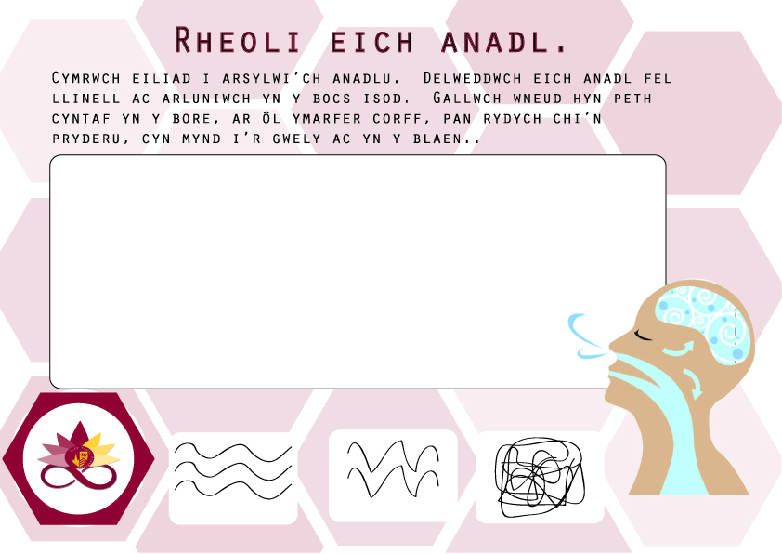

Slide 6
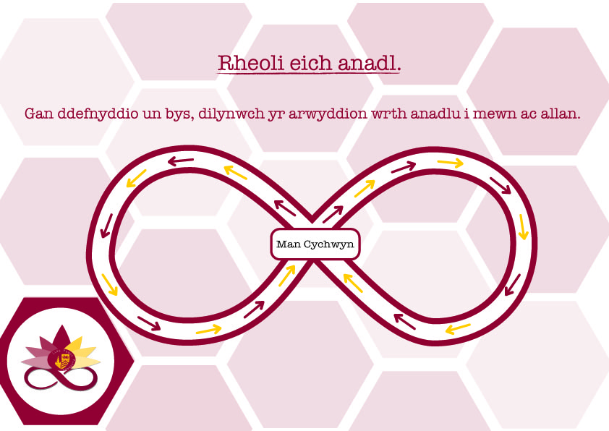

Slide 7
Sesiwn Meddwl ac anadlu
https://youtu.be/wWA-p5drui0
Tips Meddwlgarwch Siwan
https://youtu.be/WoP4VsA8qeo

Slide 9
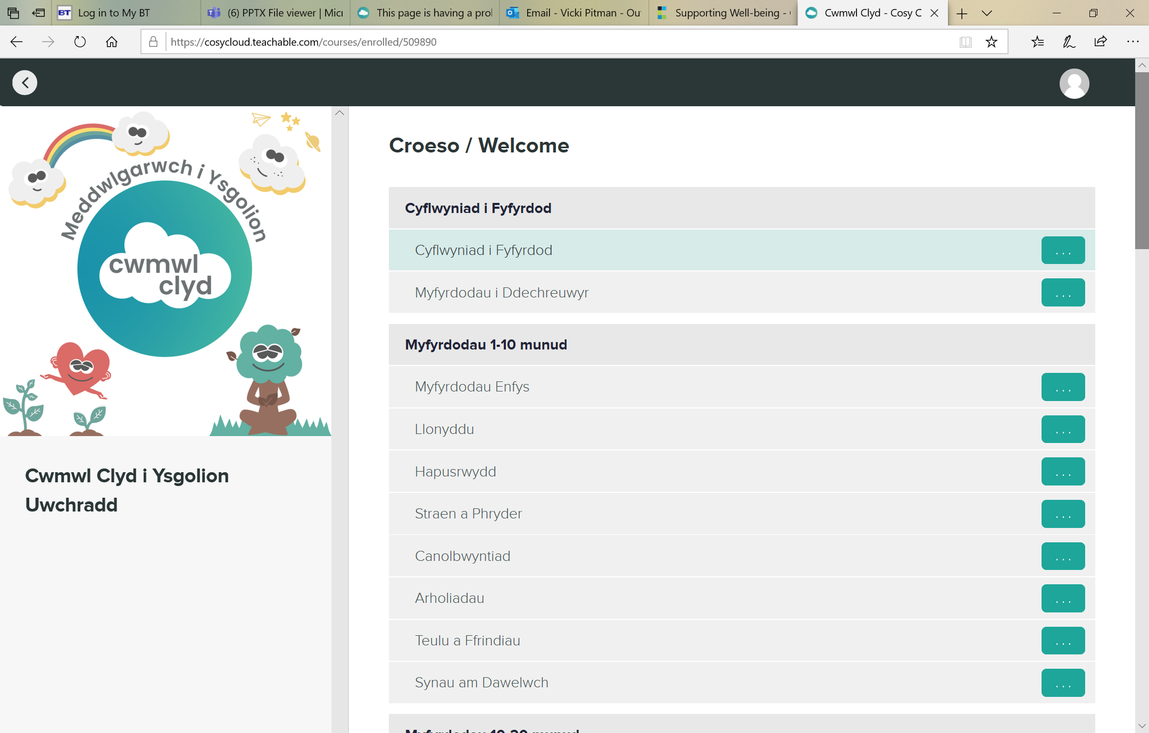
Dewch i fyfyrio
CAM 1 Mewngofnodi
CAM 2
Dewis Cwmwl Clyd i Ysgolion Uwchradd
CAM 3
Dewis myfyrdod addas
https://cosycloud.teachable.com/
Defnyddiwr vp@ysgolplasmawr.cymru
Cyfrinair plasmawrplasmawr2020

Slide 10
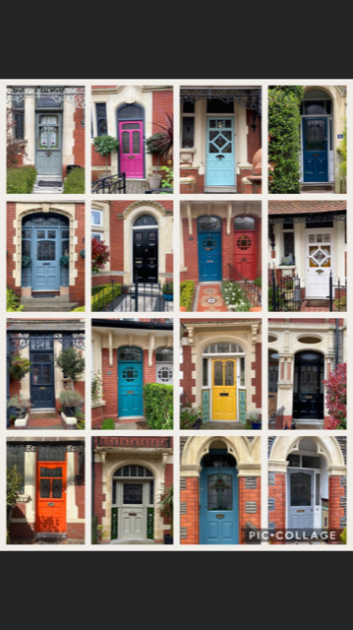
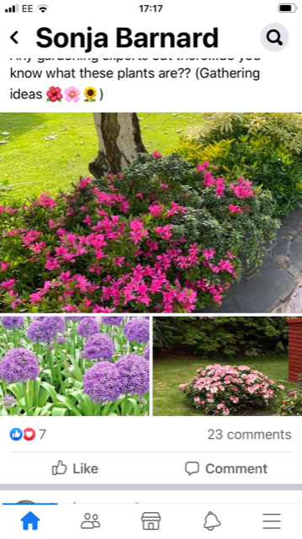
Her – Lliwiau’r Enfys Beth sydd yn eich ardal leol ?
Her – Lliwiau’r Enfys Beth sydd yn eich ardal leol ?
Beth am fynd am dro yn eich ardal leol a thynnu lluniau o’r hyn rydych chi’n gweld sydd mewn lliwiau gwahanol a chreu collage.

